Slide 1
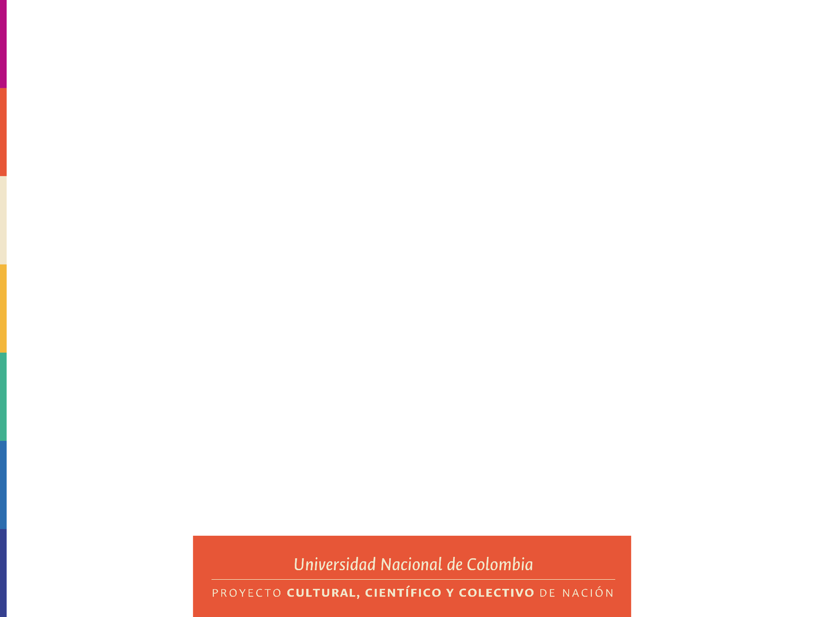
Reconocimiento de aves silvestres en Colombia
Julián Felipe Medina Veira
Santiago Andrés Gómez Peña
Santiago Dleon Sánchez Romero
Técnicas De Inteligencia Artificial.
2023-I

Slide 2
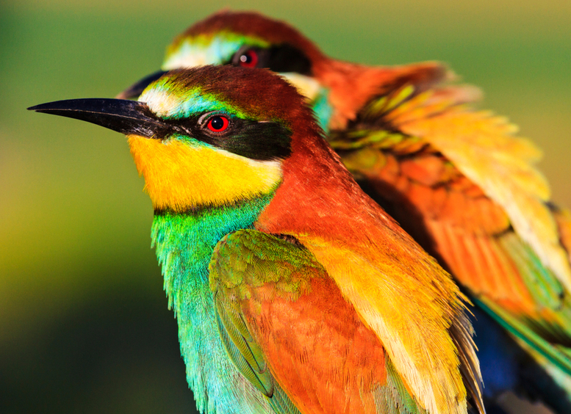
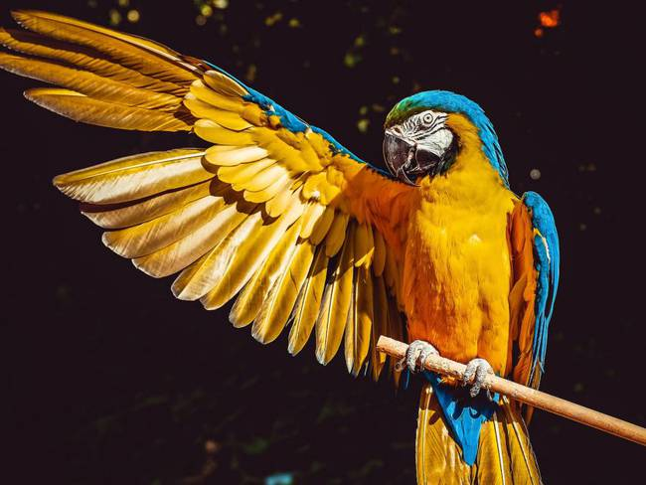
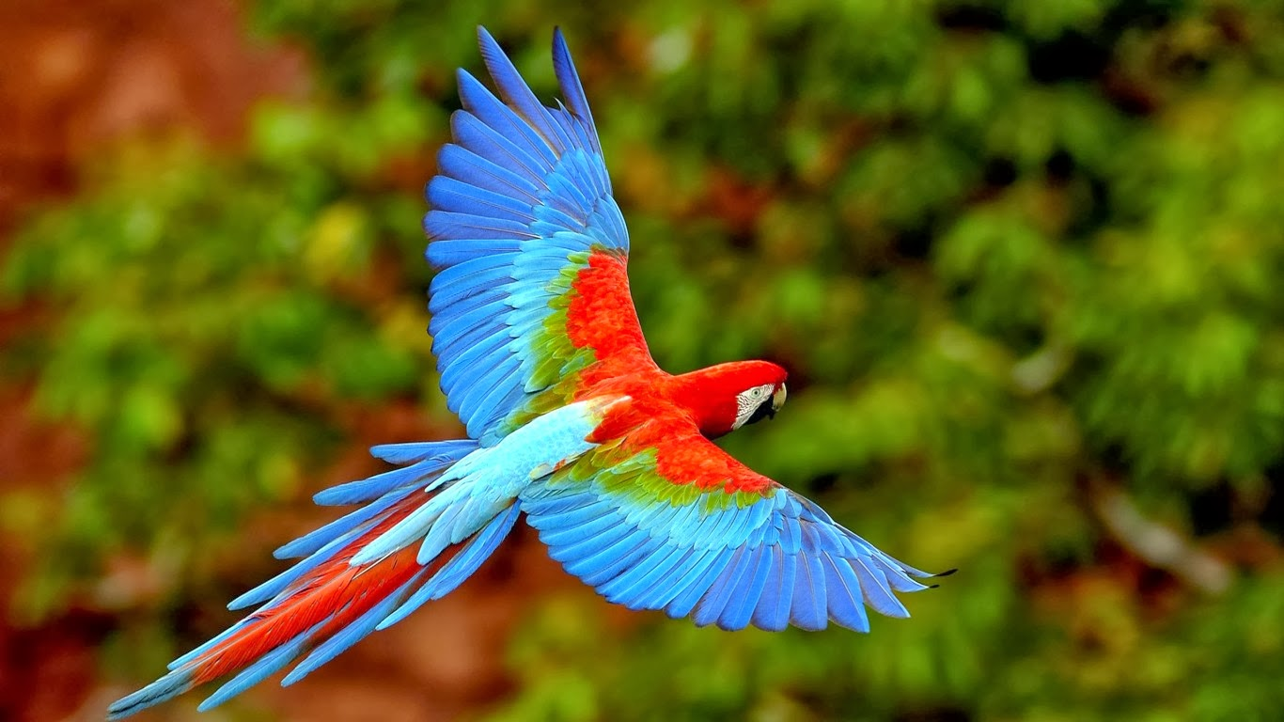
Presentación del proyecto
El proyecto consiste en el desarrollo de un programa que pueda reconocer diferentes especies de aves, enfocándonos en aves de origen colombiano, utilizando los bancos de imágenes de diferentes bases de datos disponibles en la red.

Slide 3
Planteamiento y preguntas a resolver
En el momento actual del proyecto las mayores dudas está en la implementación del código requerido para permitir una identificación de la especie y de las necesidades requeridas en términos de datos de las diferentes especies, considerando que entre las bases de datos se estima un aproximado de 2000 imágenes por especie que se podrían obtener para el desarrollo del proyecto.

Slide 4
Objetivos
Contrastar filtros pertinentes en el reconocimiento y tratamiento de imágenes en visión por computador
Desarrollar una primera versión de un programa para la identificación de las principales aves silvestres presentes en Colombia
Realizar pruebas de desempeño con un número considerable de imágenes de diferentes especies preseleccionadas
Determinar las características generales en común del dataset para adecuada clasificación.

Slide 5
Estado del arte
(Silvia Rangel Félix, 2009), en este trabajo se desarrolla un sistema de detección de aves mediante visión de máquina teniendo como resultado la identificación de aves a partir del análisis de imágenes captadas de diferentes escenarios en estado natural.
(Viera-Maza, 2017) desarrolló un procesamiento de imágenes utilizando la librería OpenCV en una Raspberry Pi para la clasificación del cacao según características externas como el tamaño en la fase final del secado. Aunque no se enfocan en la detección de animales, se utilizaron librerías Open Source y hardware de bajo costo económico.
(Silva-Cobos, 2021):diseño un sistema de detección de aves mediante el análisis de imágenes y videos, que puede interpretar y aprender de características y patrones de las imágenes obtenidas, mediante el modelo de entrenamiento de YOLOv5 que permite crear un algoritmo para aprendizaje automático programado en Python.

Slide 6
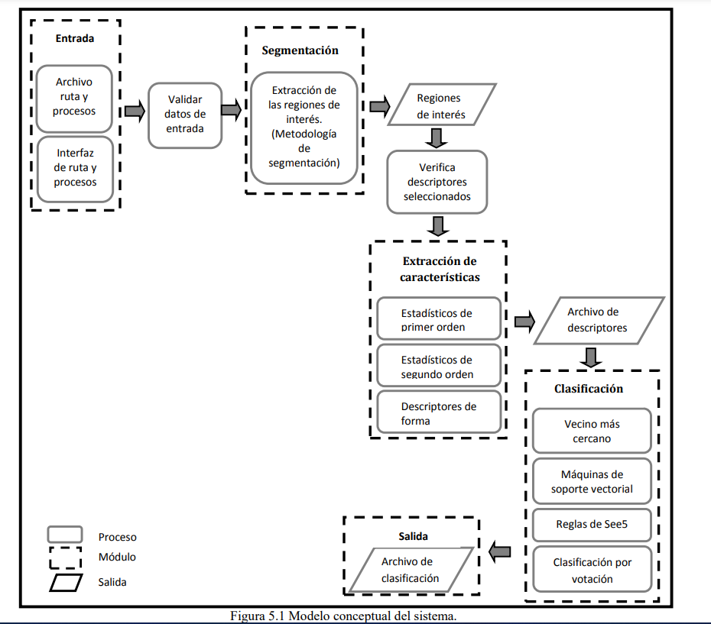
Estado del arte
(Silvia Rangel Félix, 2009), en este trabajo se desarrolla un sistema de detección de aves mediante visión de máquina teniendo como resultado la identificación de aves a partir del análisis de imágenes captadas de diferentes escenarios en estado natural.

Slide 7
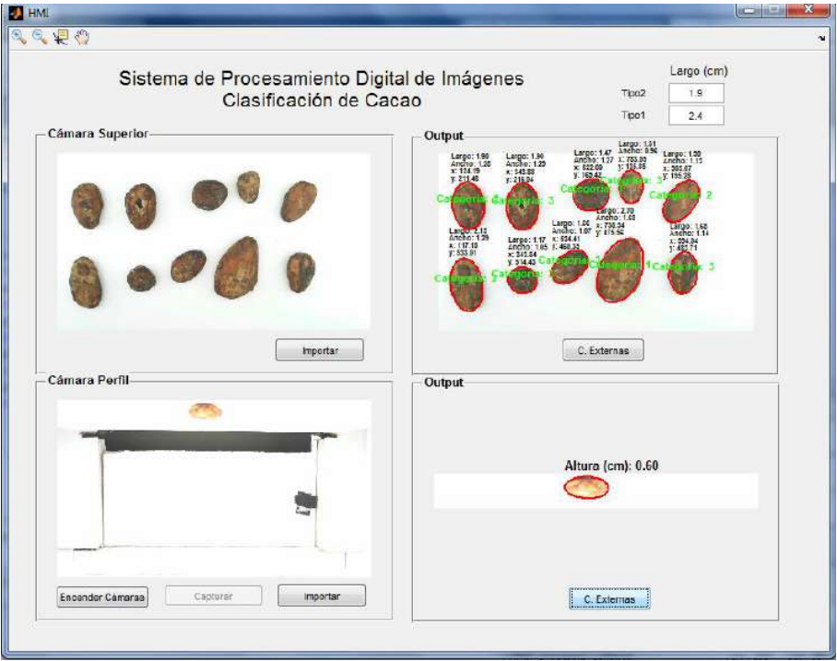
Estado del arte
(Viera-Maza, 2017) desarrolló un procesamiento de imágenes utilizando la librería OpenCV en una Raspberry Pi para la clasificación del cacao según características externas como el tamaño en la fase final del secado. Aunque no se enfocan en la detección de animales, se utilizaron librerías Open Source y hardware de bajo costo económico.

Slide 8
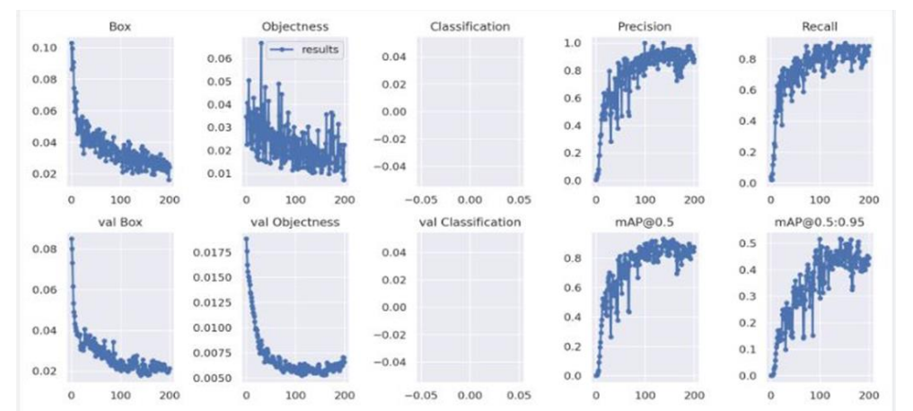
Estado del arte
(Silva-Cobos, 2021):diseño un sistema de detección de aves mediante el análisis de imágenes y videos, que puede interpretar y aprender de características y patrones de las imágenes obtenidas, mediante el modelo de entrenamiento de YOLOv5 que permite crear un algoritmo para aprendizaje automático programado en Python.

Slide 9
Metodología
El proyecto estará enfocado en el reconocimiento de especies de aves de origen colombiano, se obtendrá el mayor número posible de imágenes de buena calidad que permita un correcto desarrollo del código y en caso de ser necesario se eliminará los errores presentes que se puedan como es el ruido, se elegirá el modelo de aprendizaje de acuerdo a lo que sea visto en clase y las posibilidades con la información obtenida con el fin de entrenar y analizar el modelo para ver la eficacia del código con respecto a los objetivos establecidos en el proyecto.

Slide 10
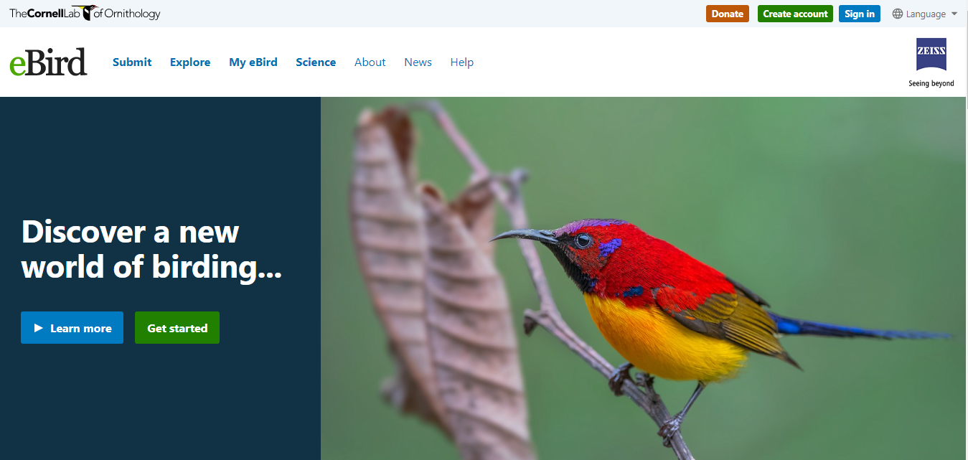
Resultados del proyecto
Se buscó bancos de imágenes de las especies seleccionadas y se descargo un conjunto de 10000 imágenes entre todas las especies para realizar el proyecto

Slide 11
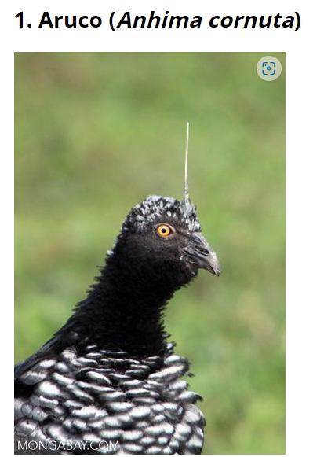
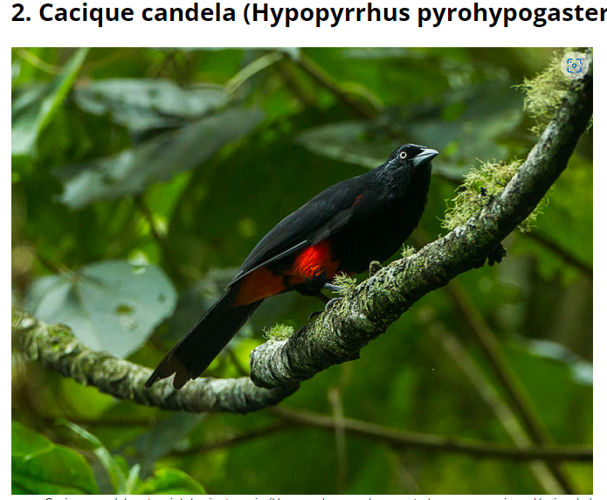
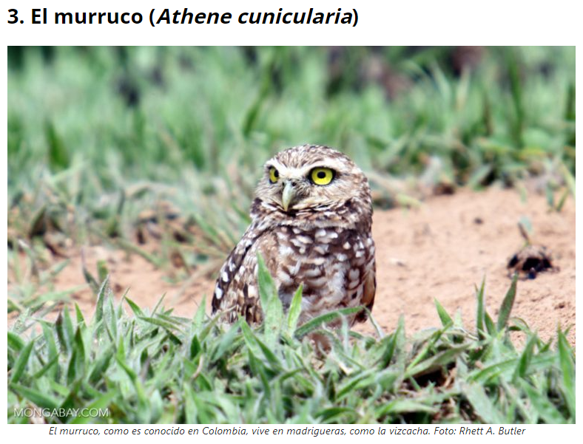

Slide 12
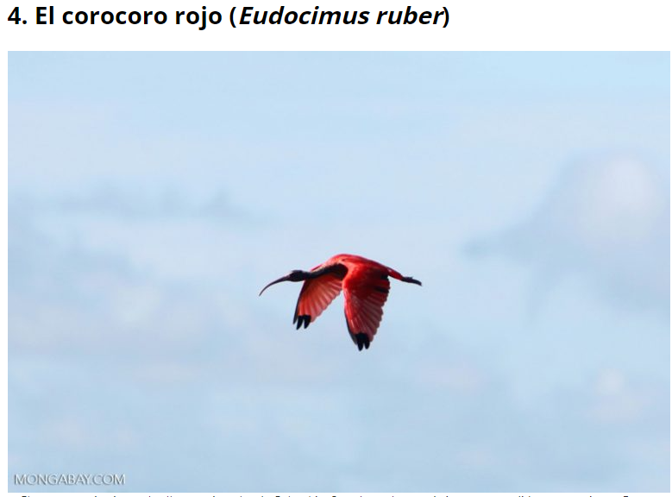
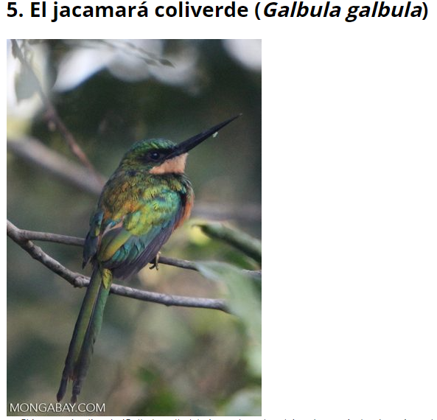
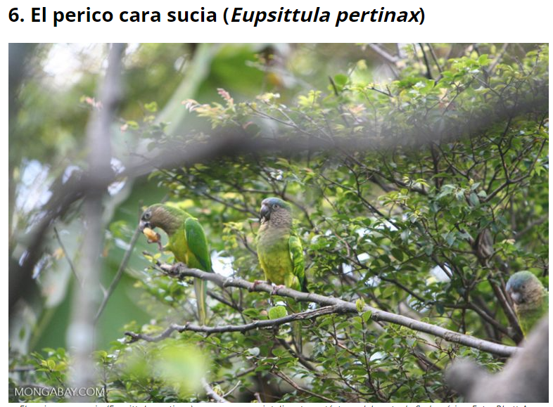

Slide 13
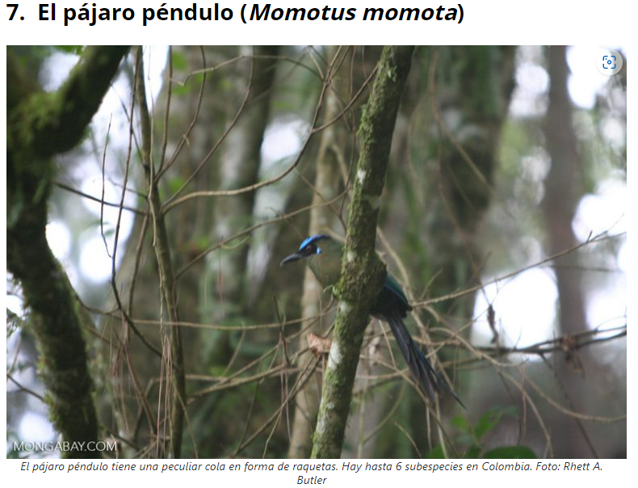
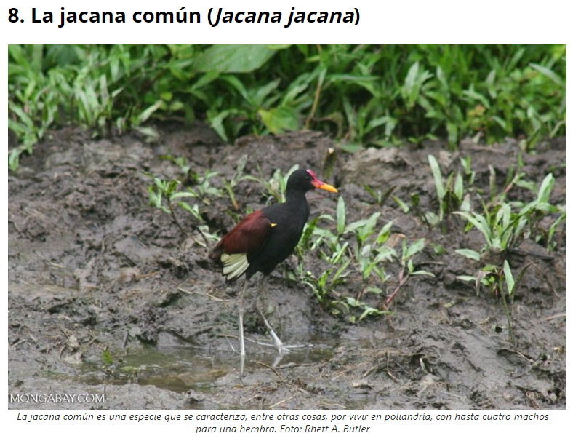
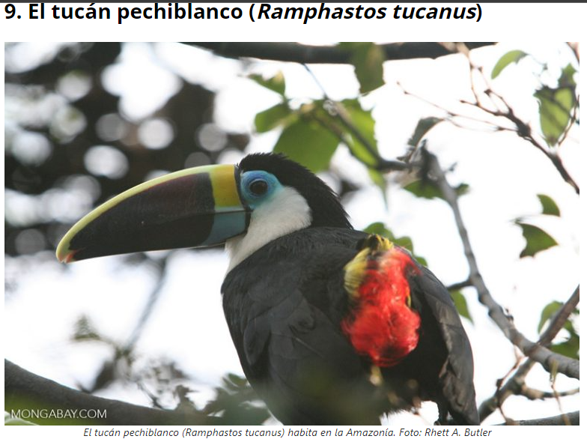
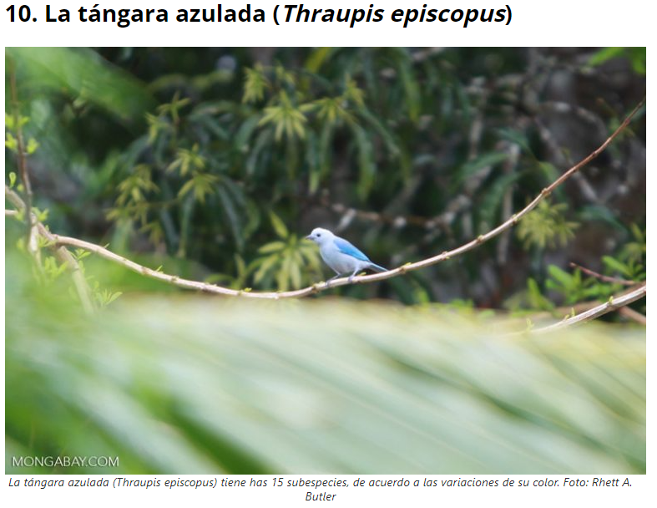

Slide 14
Preprocesamiento
A partir de los conceptos en clase se aplicaron 4 tipos diferentes de funciones para mejorar las imágenes para la clasificación:
Filtros enfocados en la eliminación de ruido, suavizado y realce de colores
Operaciones morfológicas enfocadas en la extracción de bordes como el gradiente y en el realce de detalles como tophat y blackhat.
Segmentación para extracción de contornos y eliminación de fondo de acuerdo al color
Librerías especializadas que contienen los conceptos anteriores en conjunto con deep learning para mejorar el desempeño

Slide 15
Clasificación
Se utilizó dos tipos de clasificadores:
Clasificadores de la librería SKlearn, especialmente los clasificadores de conjunto como random forest por su gran desempeño con un bajo gasto computacional
Redes neuronales convolucionales que utilizan Keras y Tensor Flow como librerías
Se debe considerar que no se contaba con GPU que utilizara correctamente librerias como cuML o Tensor Flow GPU, lo que implicó un mayor esfuerzo computacional al tener que utilizar la CPU para la clasificación

Slide 16
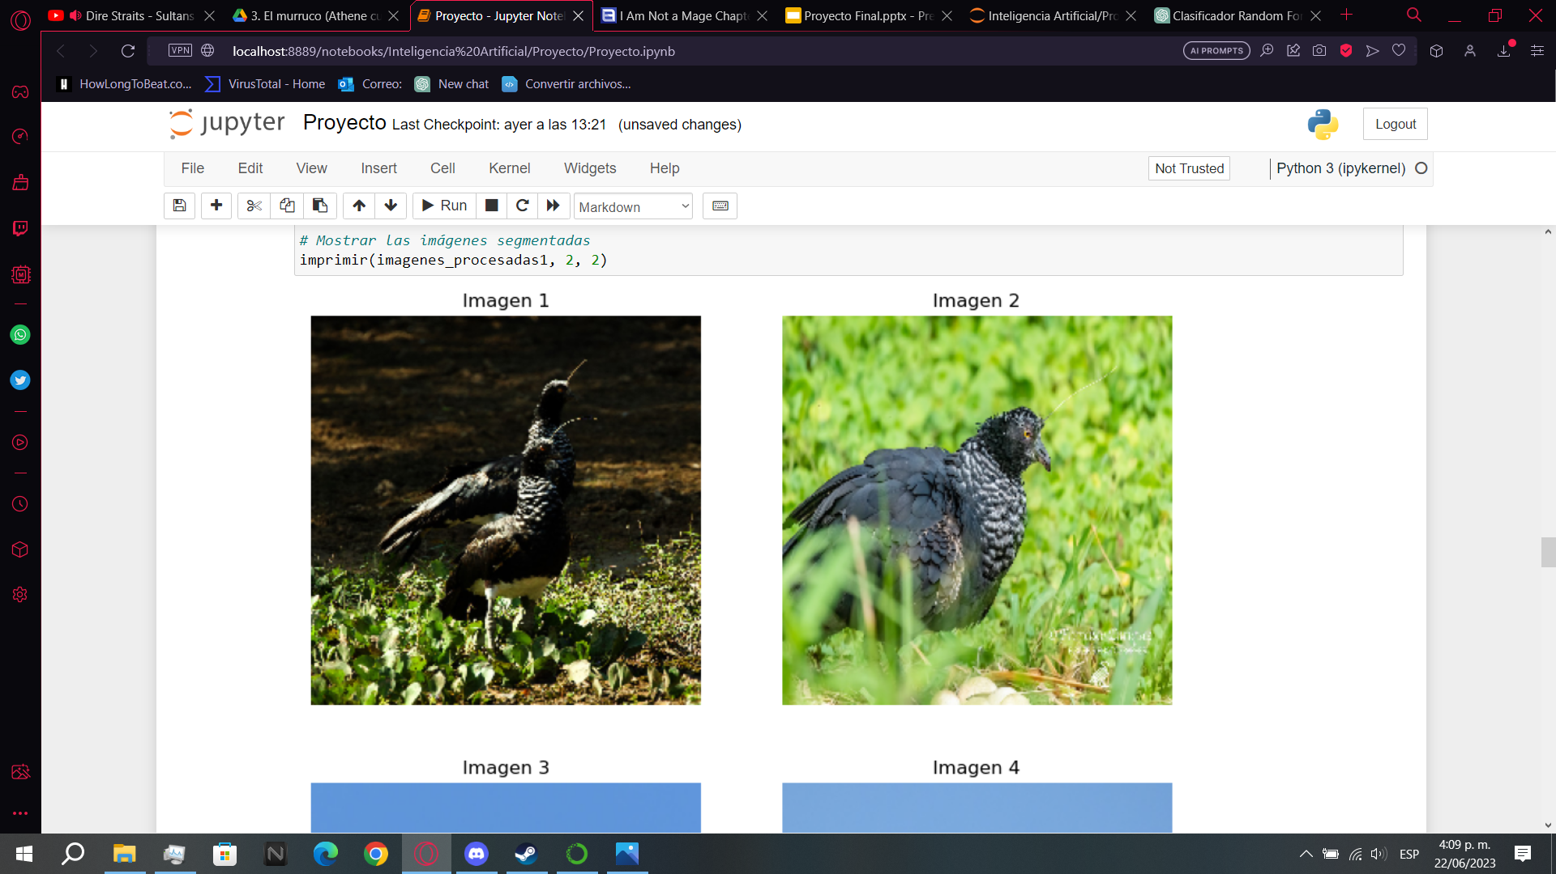
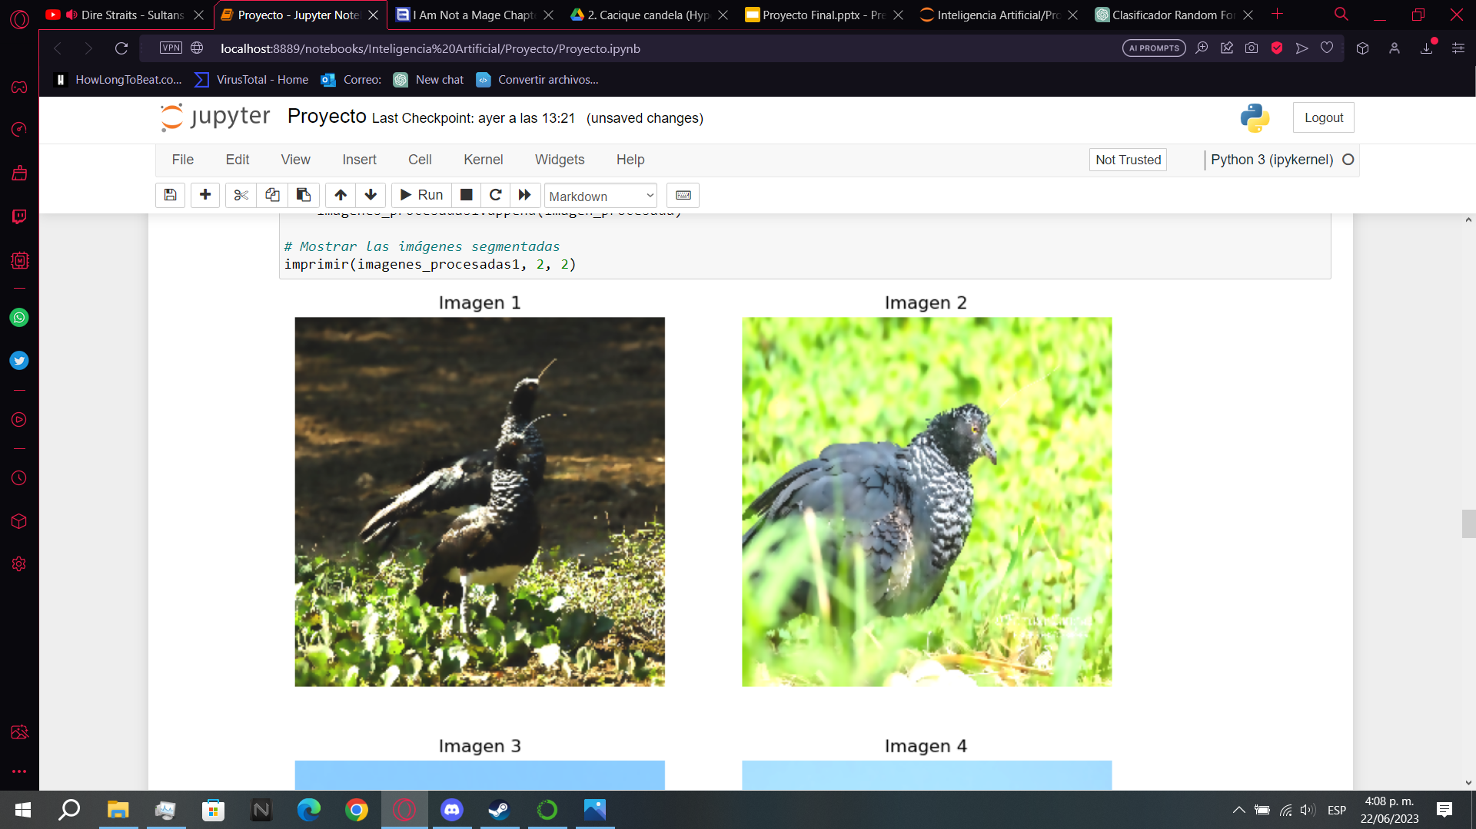
Filtros

Slide 17
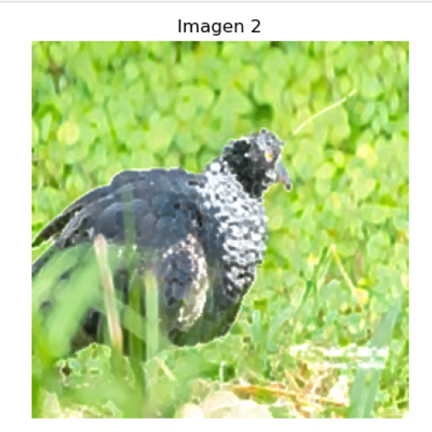
Operaciones Morfológicas
De las operaciones morfológicas se diseñaron funciones enfocadas en la extracción de fronteras con el gradiente, debido a un mejor funcionamiento a comparación del filtro canny, mientras que se usó top hat y black hat para mejorar los detalles de las aves

Slide 18
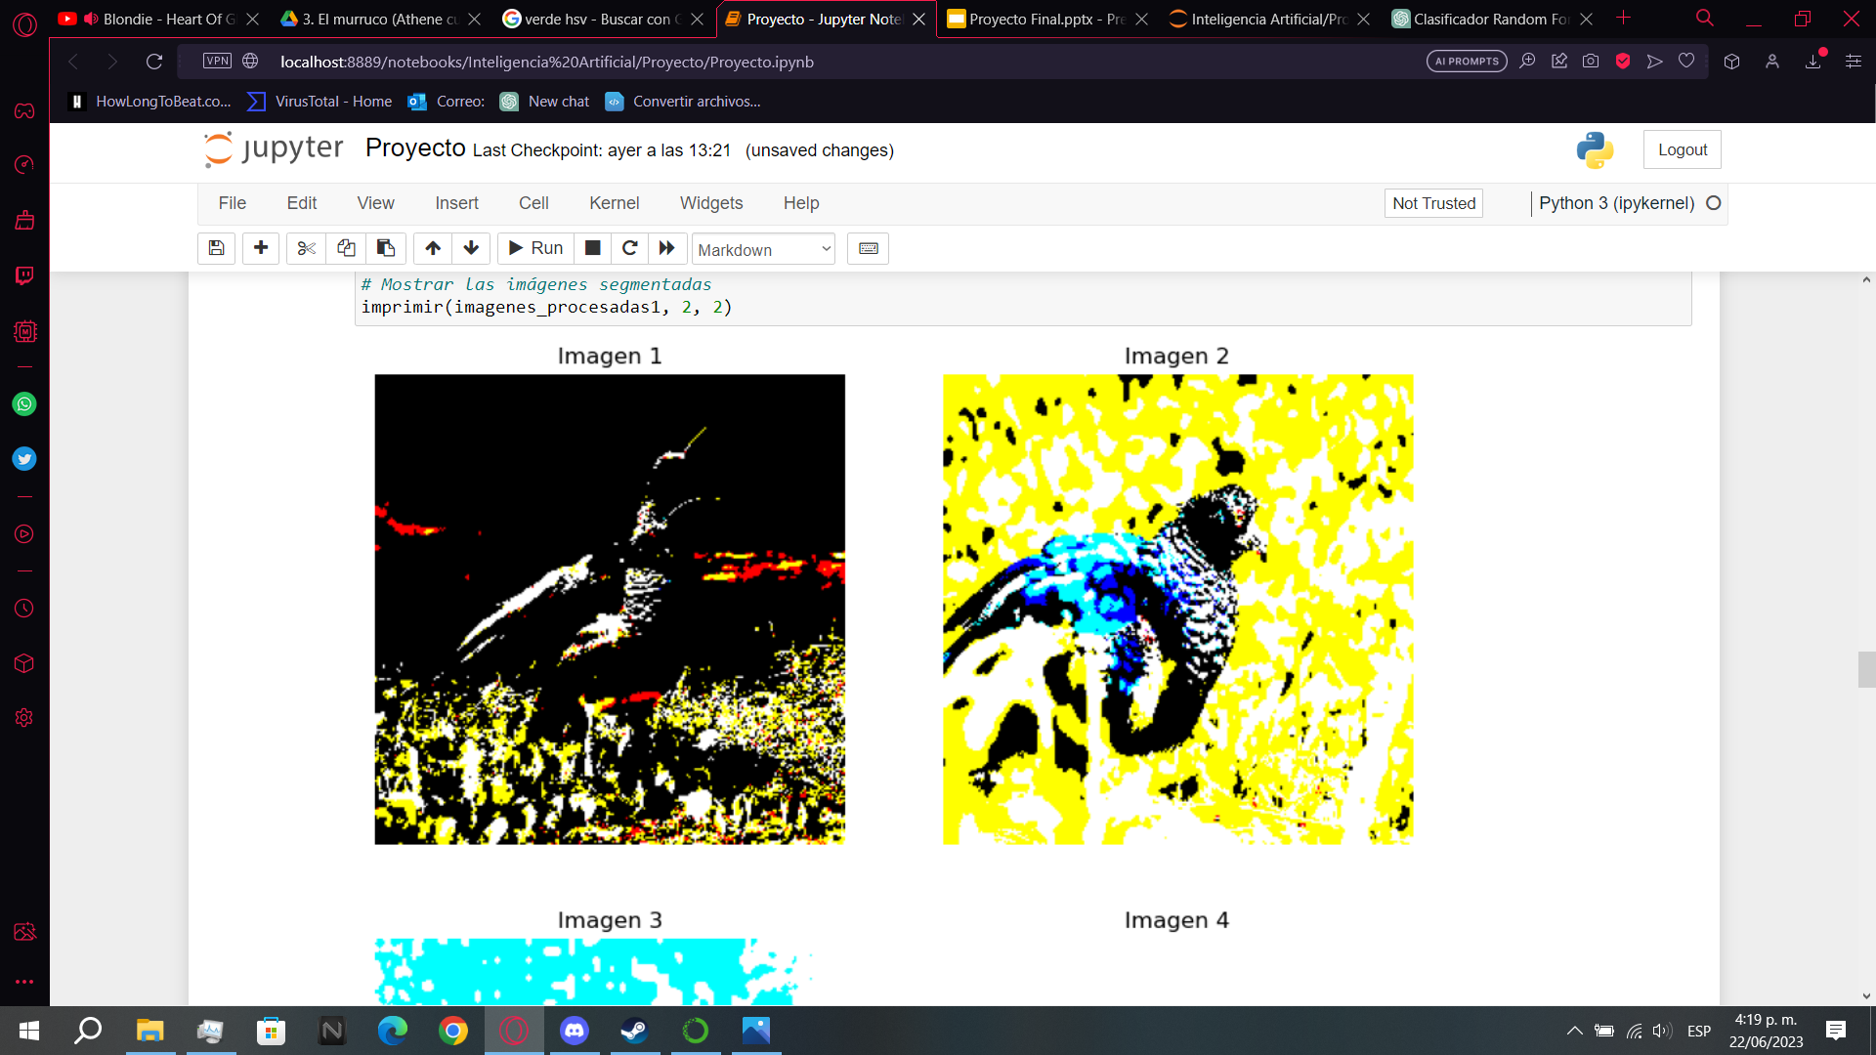
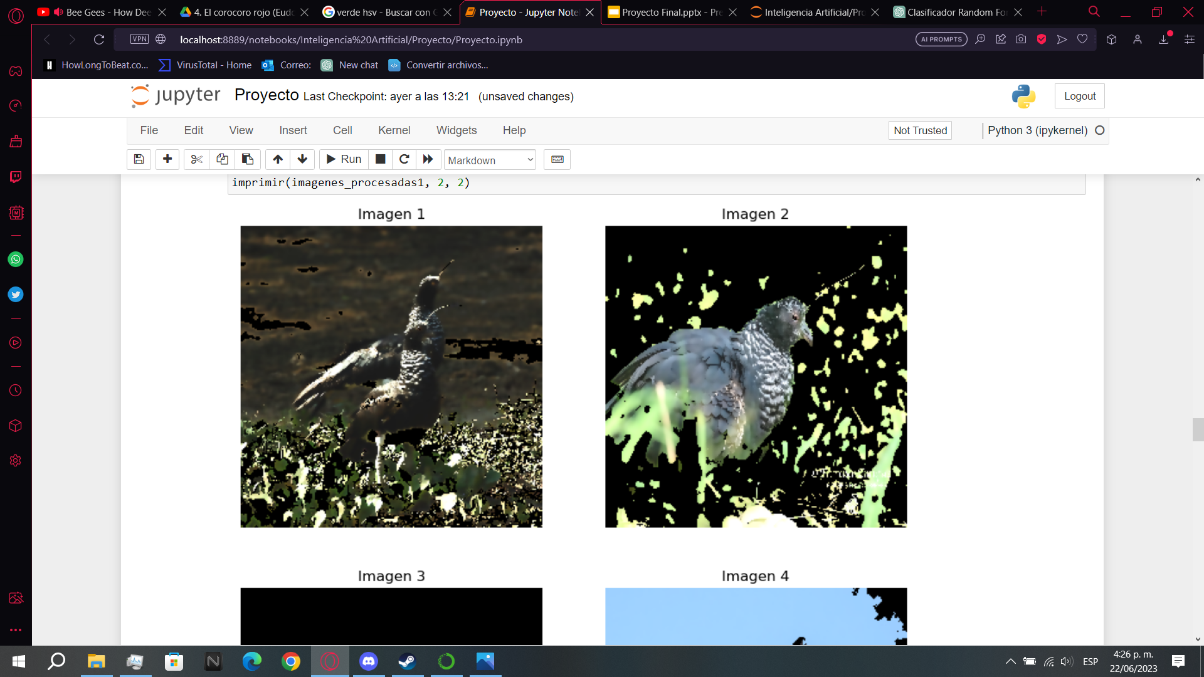
Segmentación
Se usaron tres funciones, una por umbralizacion que mejora el desempeño con aves de color oscuro, otra por color y uno ultimo por contorno, considerando que es necesario realizar un ajuste a cada ave de forma especifica segun sus caracteristicas para obtener un mejor desempeño.
Eliminar tonalidades verdes
Conservar tonos oscuros

Slide 19
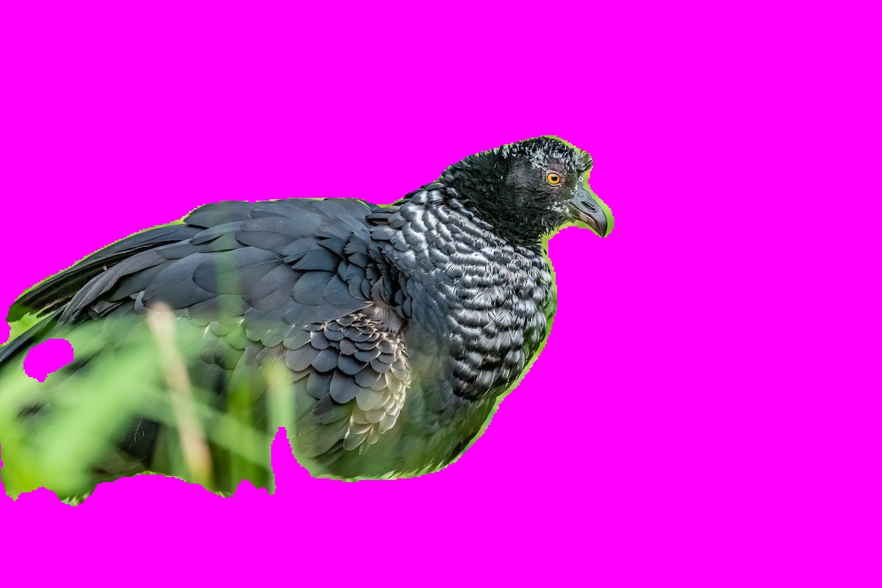
Procesamiento usando deep learning
Para mejorar el rendimiento se utilizó la librería pixel lib, que corresponde a un modelo para detección y segmentación de objetos que resulta mucho más avanzada, de manera que permitiera la eliminación del fondo en las imágenes de aves por un fondo de un color fijo para mejorar el desempeño de la clasificación, se utilizó el color magenta que era el más alejado de todas las especies.
Para utilizar correctamente la librería se usó python 3.8, tensor flow 2.4.1 y numpy 1.19.5

Slide 20
El uso de la biblioteca pixellib contiene ventajas como mejorar el desempeño del preproceso para aislar el ave del entorno y reducir el espacio en disco de las imágenes, siendo nuestro caso de 2.2 gb a 0.5 gb.
Posee la desventaja de poseer una alta complejidad computacional, tomando un tiempo de 1 hora por cada mil imágenes, mientras que en el caso del código diseñado tomaba 1 minuto el preprocesamiento de la misma cantidad de imágenes.
Se debe considerar que el tamaño de este grupo de imágenes era menor, pasando de 10872 imágenes a 8554 imágenes, debido a que se eliminaron algunas imágenes por quedar completamente magenta o no contener elementos representativos del ave.

Slide 21
Clasificadores
En primera instancia se realizó un clasificador random forest con tres especies para comparar el desempeño de rendimiento según el preprocesamiento, usando imágenes sin procesar, con el proceso propio y con el preprocesamiento de la librería pixellib.
Durante el desarrollo se observó que tanto las imágenes de entrenamiento como las de prueba deben tener el mismo tratamiento, si no se tiene en cuenta el efecto de los clasificadores disminuye considerablemente, pasando en el caso práctico de 0.70 de precisión a 0.35.
Para las pruebas se utilizaron las mismas condiciones, siendo en el caso de las redes neuronales con un modelo de 3 capas Conv2D de 32 filtros 3x3, 2 MaxPooling de 2x2, 32 neuronas, 10 iteraciones y 32 de tamaño de lote.

Slide 22
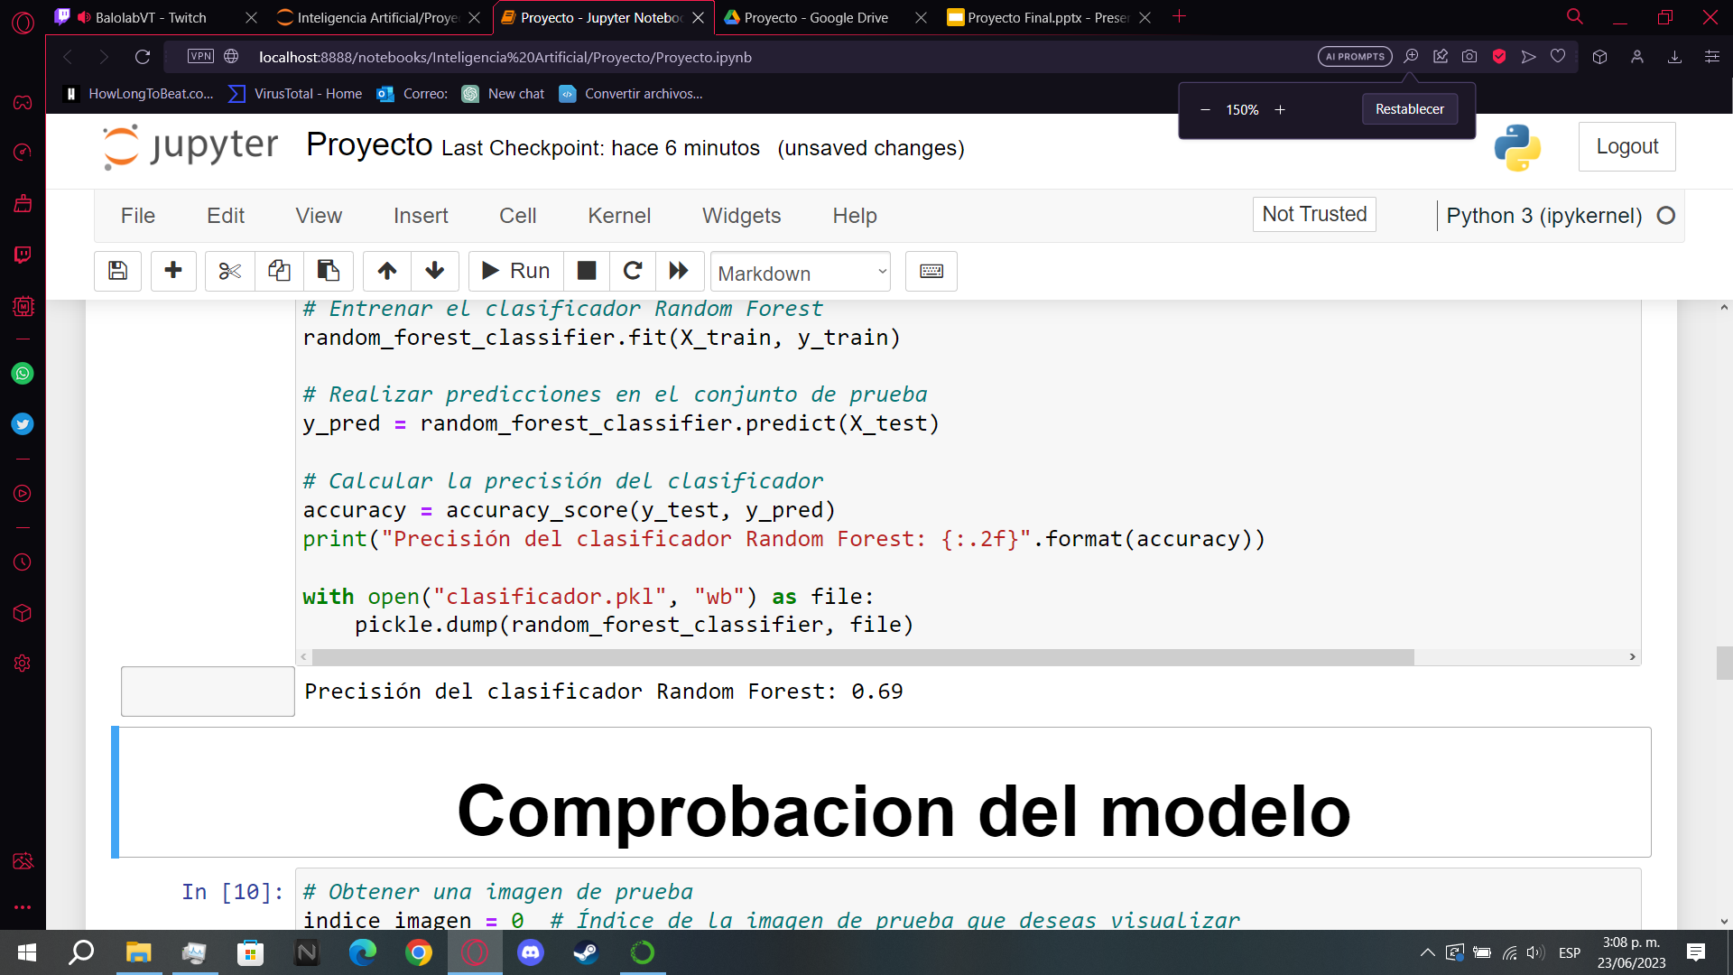
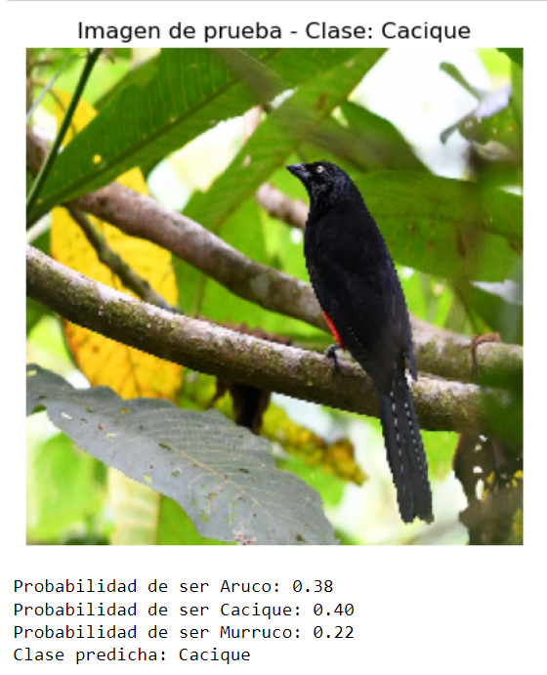
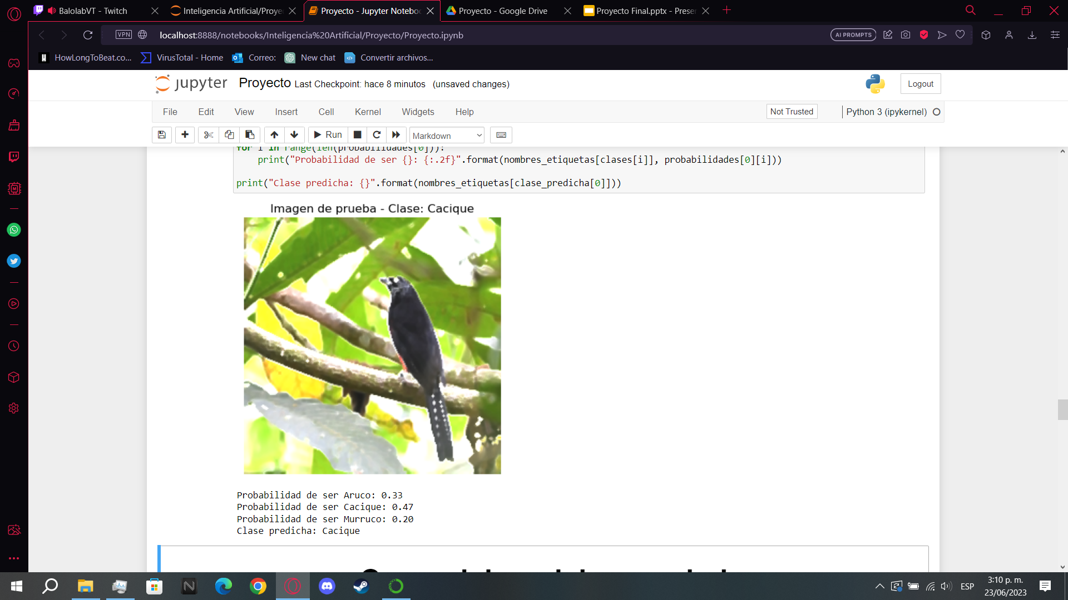

Slide 23
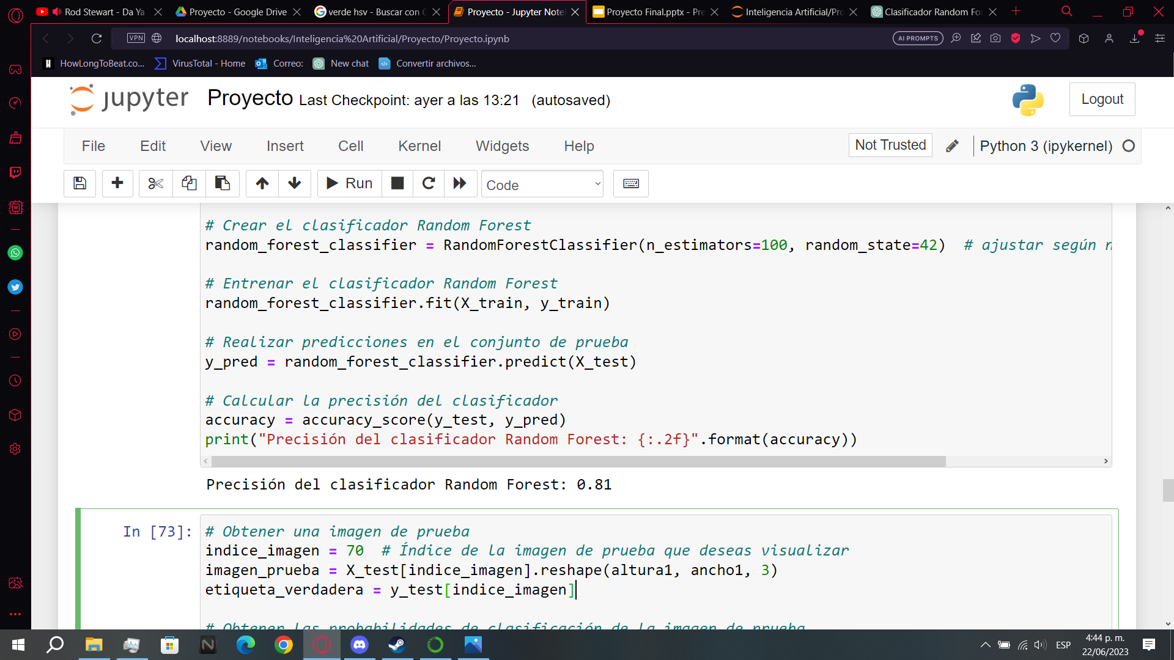
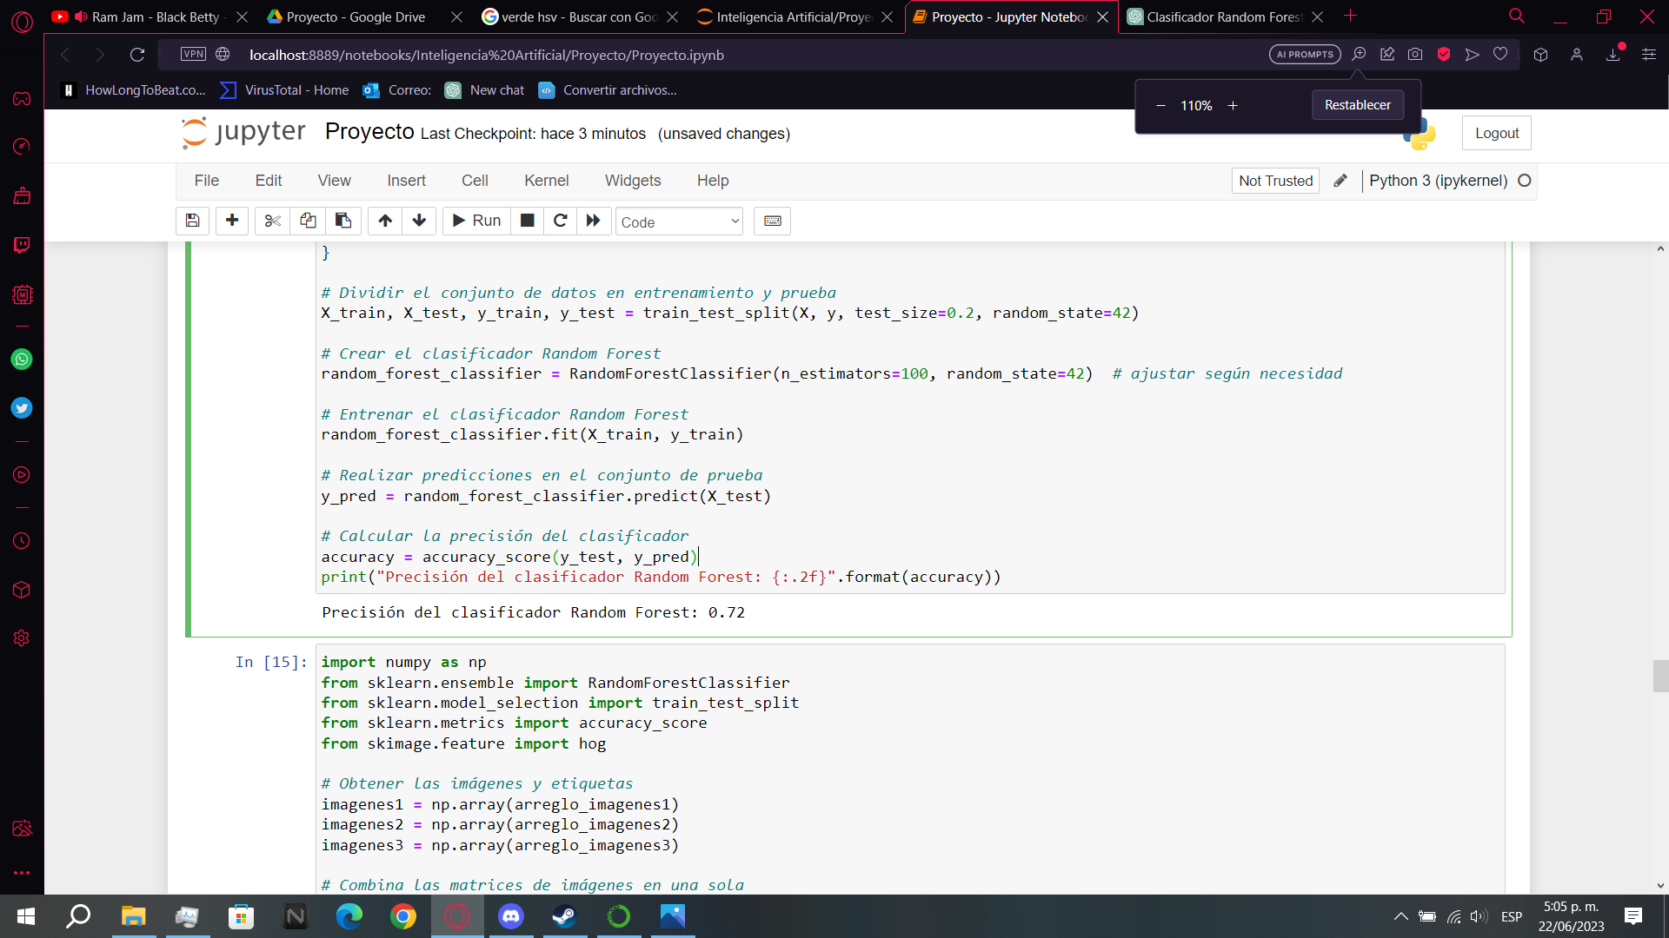
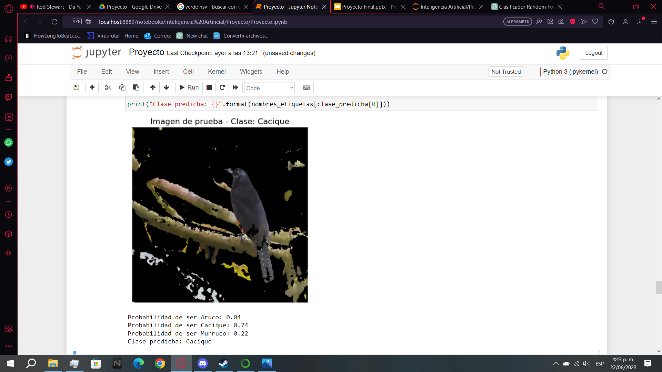
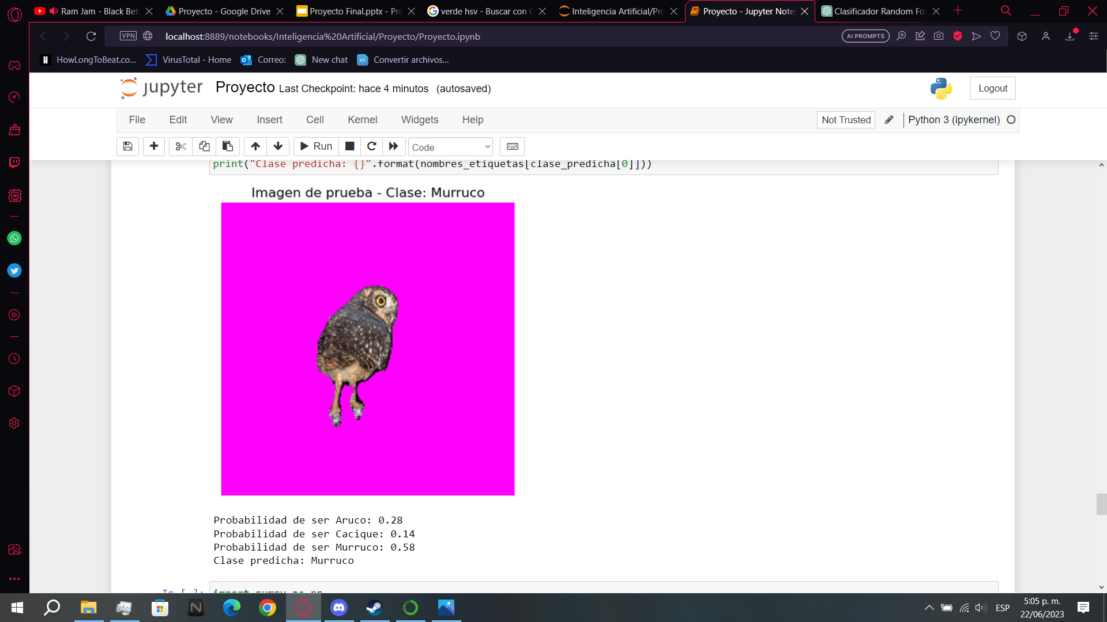

Slide 24
Si bien se observa un mejor desempeño con la segmentación propia, se debe tener en cuenta que este proceso es único por cada clase, esto implica que si un usuario toma la foto de un ave y la ingresa en el clasificador, el resultado va a ser peor de lo esperado debido a que no se le puede aplicar el preproceso.
Las funciones generales de preprocesamiento como el filtro y las operaciones morfológicas mejoran levemente los resultados de 0.67 a 0.7.
En cambio, en la librería pixellib al solo eliminarse el fondo es un preprocesamiento que se puede dar en cualquier imagen, mejorando el desarrollo del modelo.

Slide 25
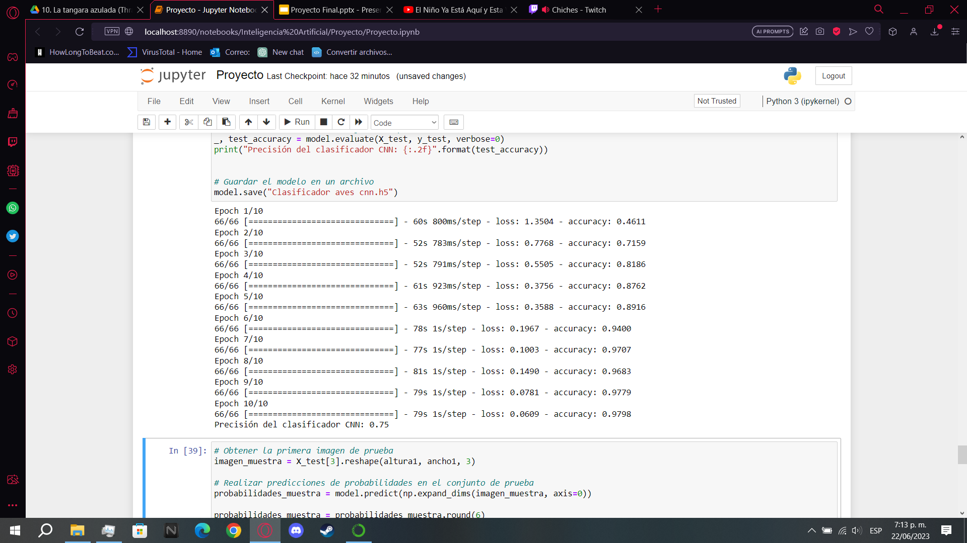
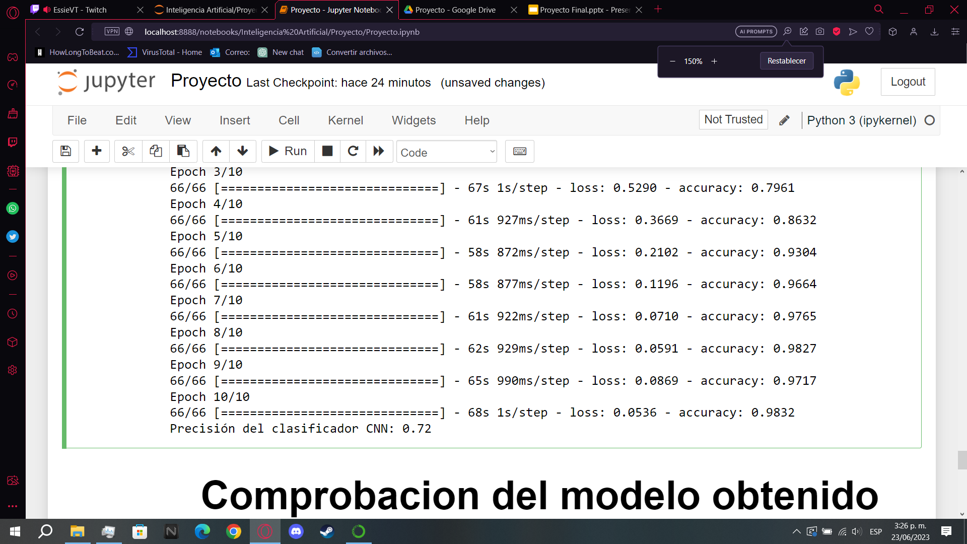
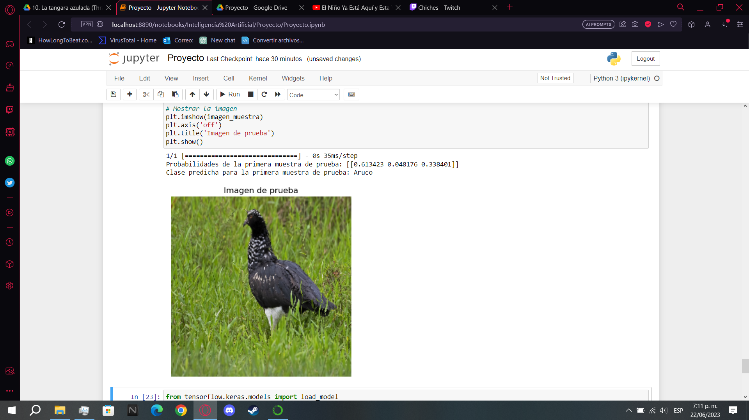
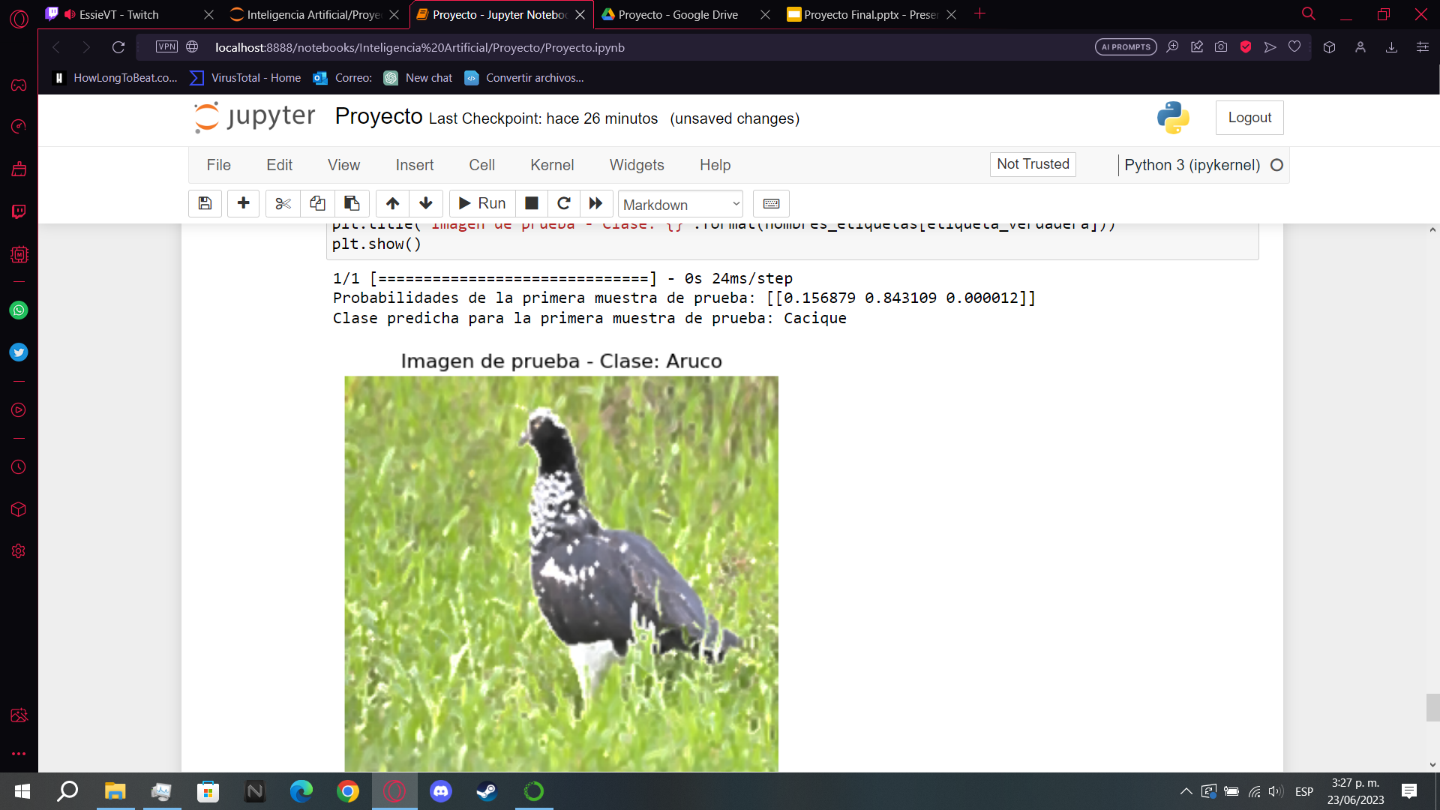

Slide 26
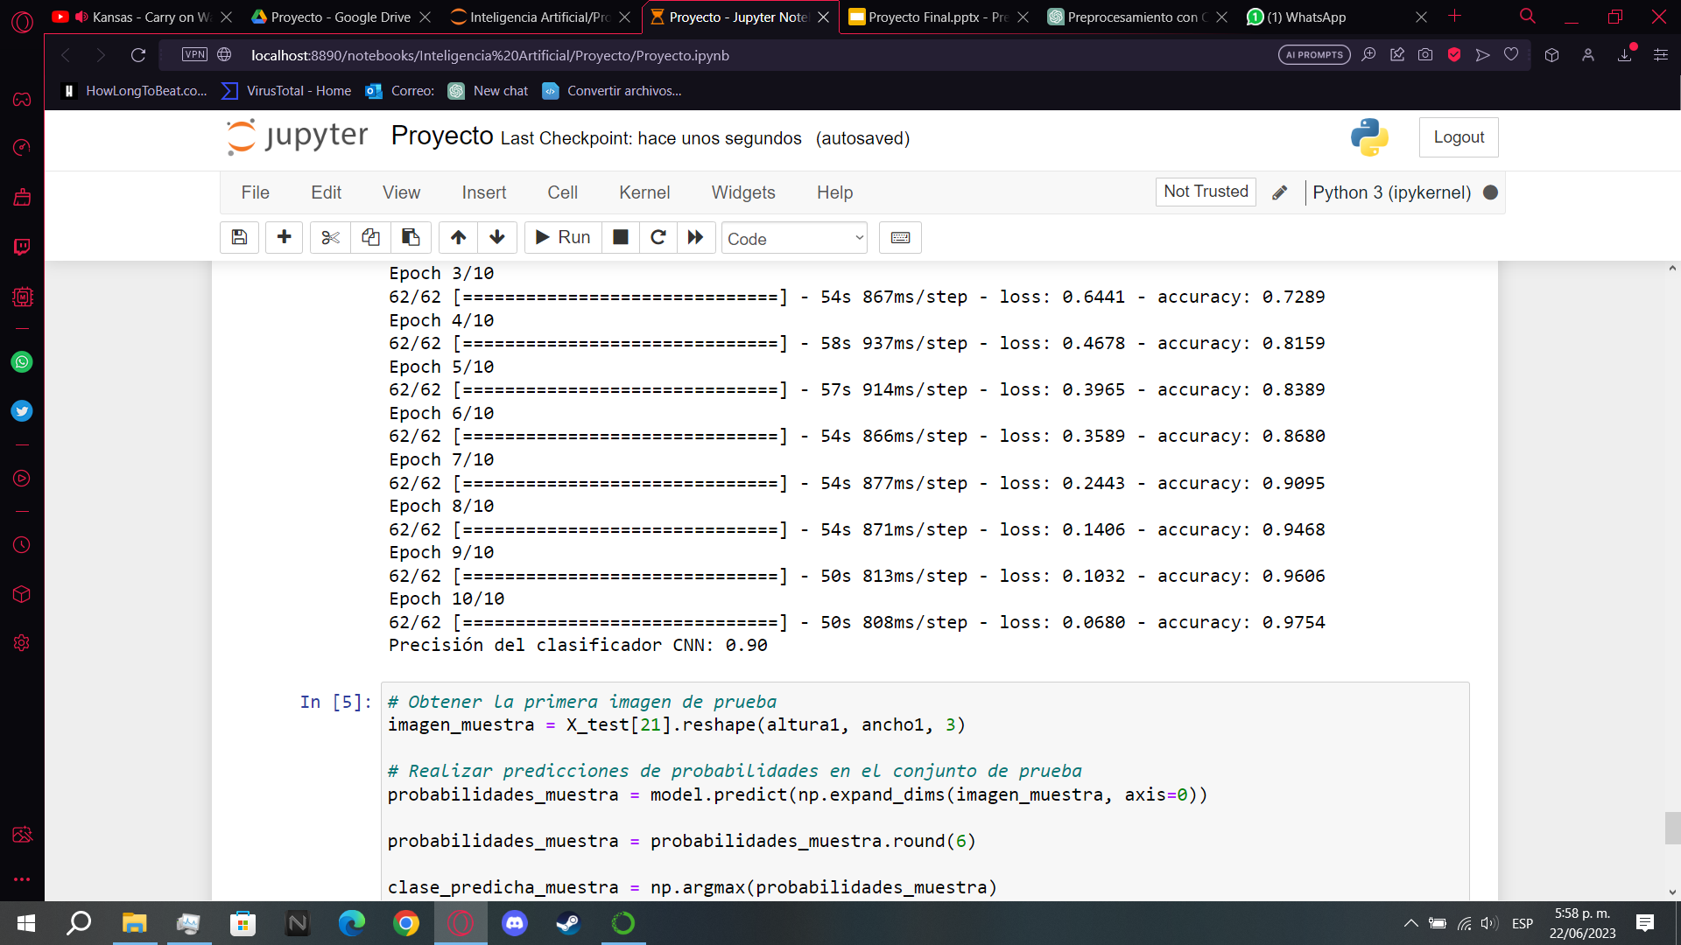
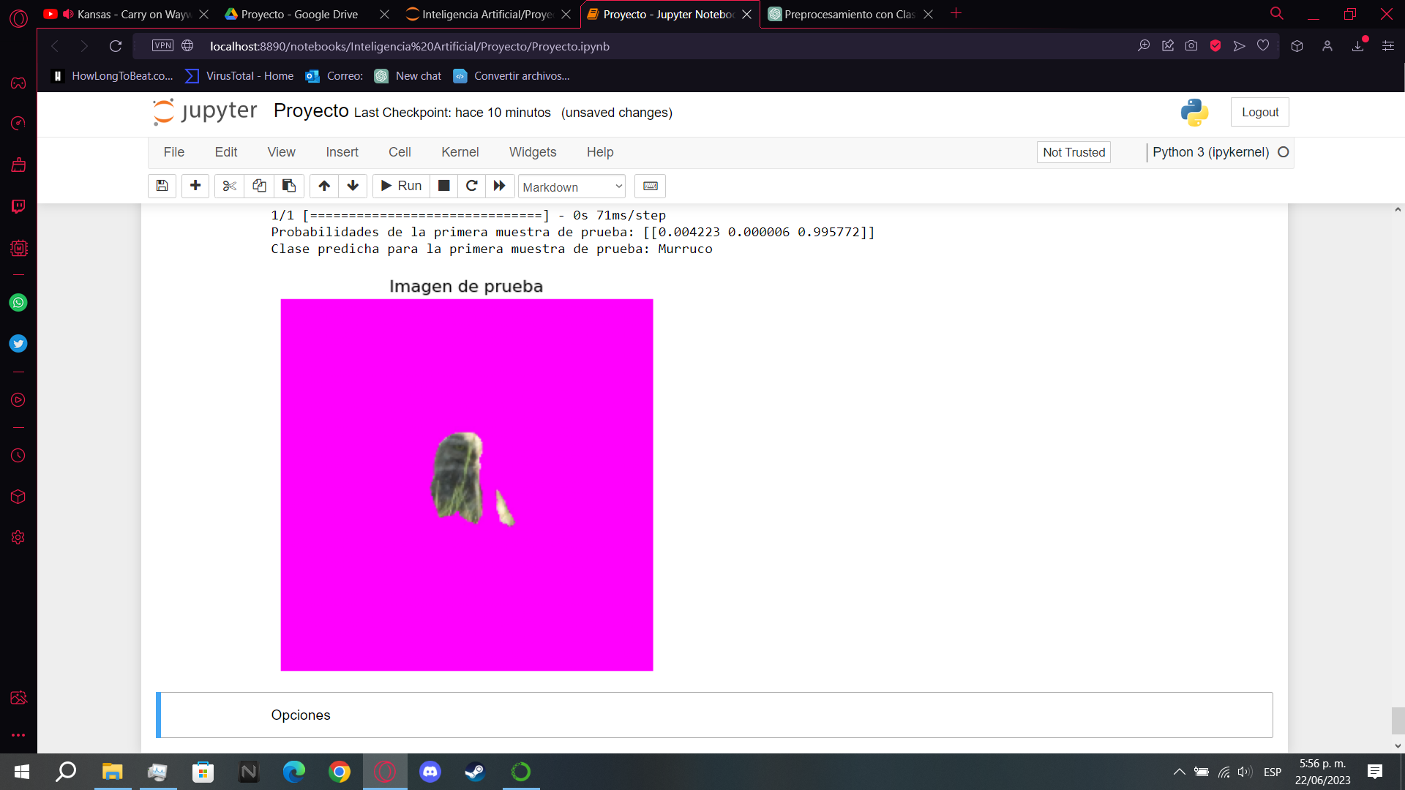
Se observa que las redes neuronales convolucionales aprovechan en gran medida las imágenes con fondo en un color sólido de mucha mejor manera que los clasificadores de la librería SKlearn

Slide 27
Resultados finales para el clasificador de 10 aves

Slide 28
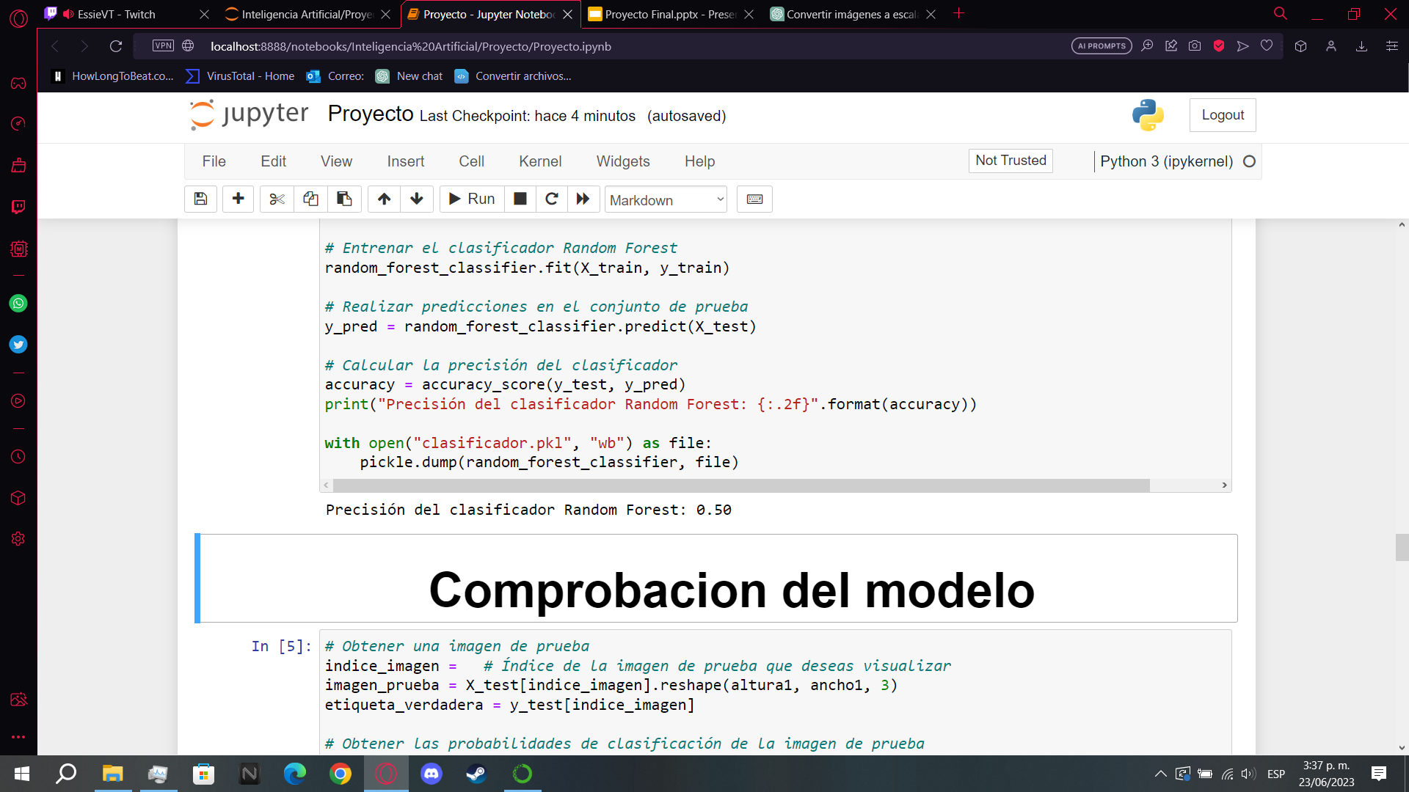
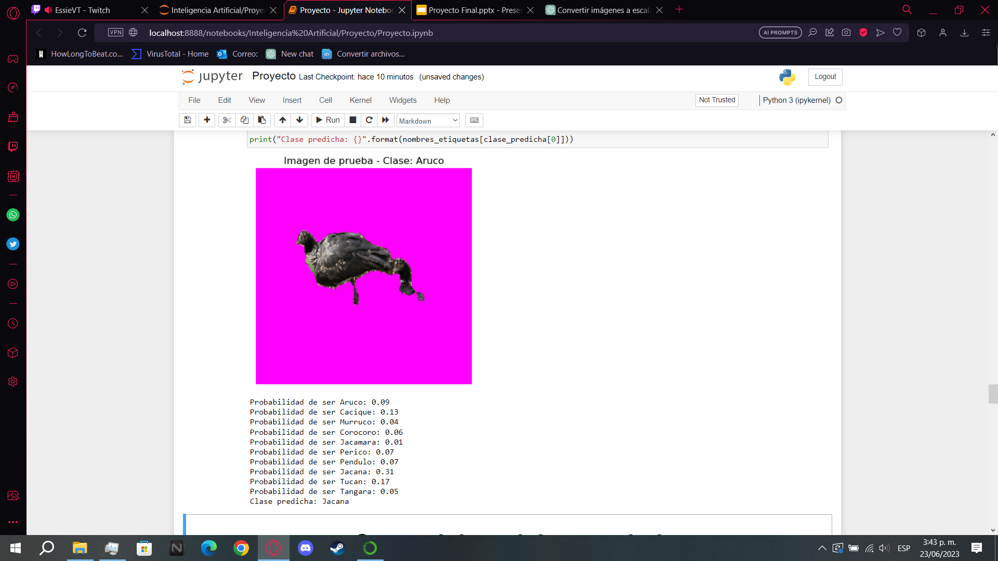

Slide 29
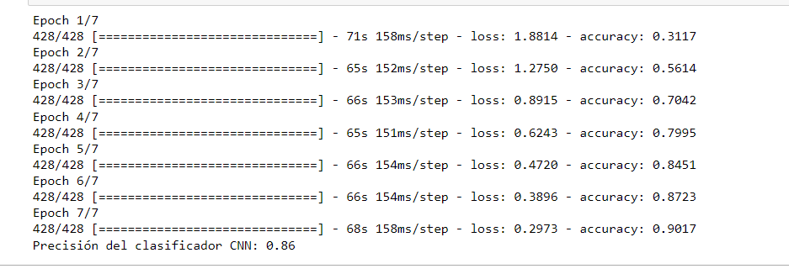
Para el clasificador usando redes neuronales se llegó a una precisión del 90% en imágenes de entrenamiento y del 86% en imágenes de prueba, el cual fue el mejor obtenido, considerando que aumentar la precisión del clasificador con las imágenes de entrenamiento aumenta el sobreajuste disminuyendo la precisión con las imágenes de prueba.

Slide 30
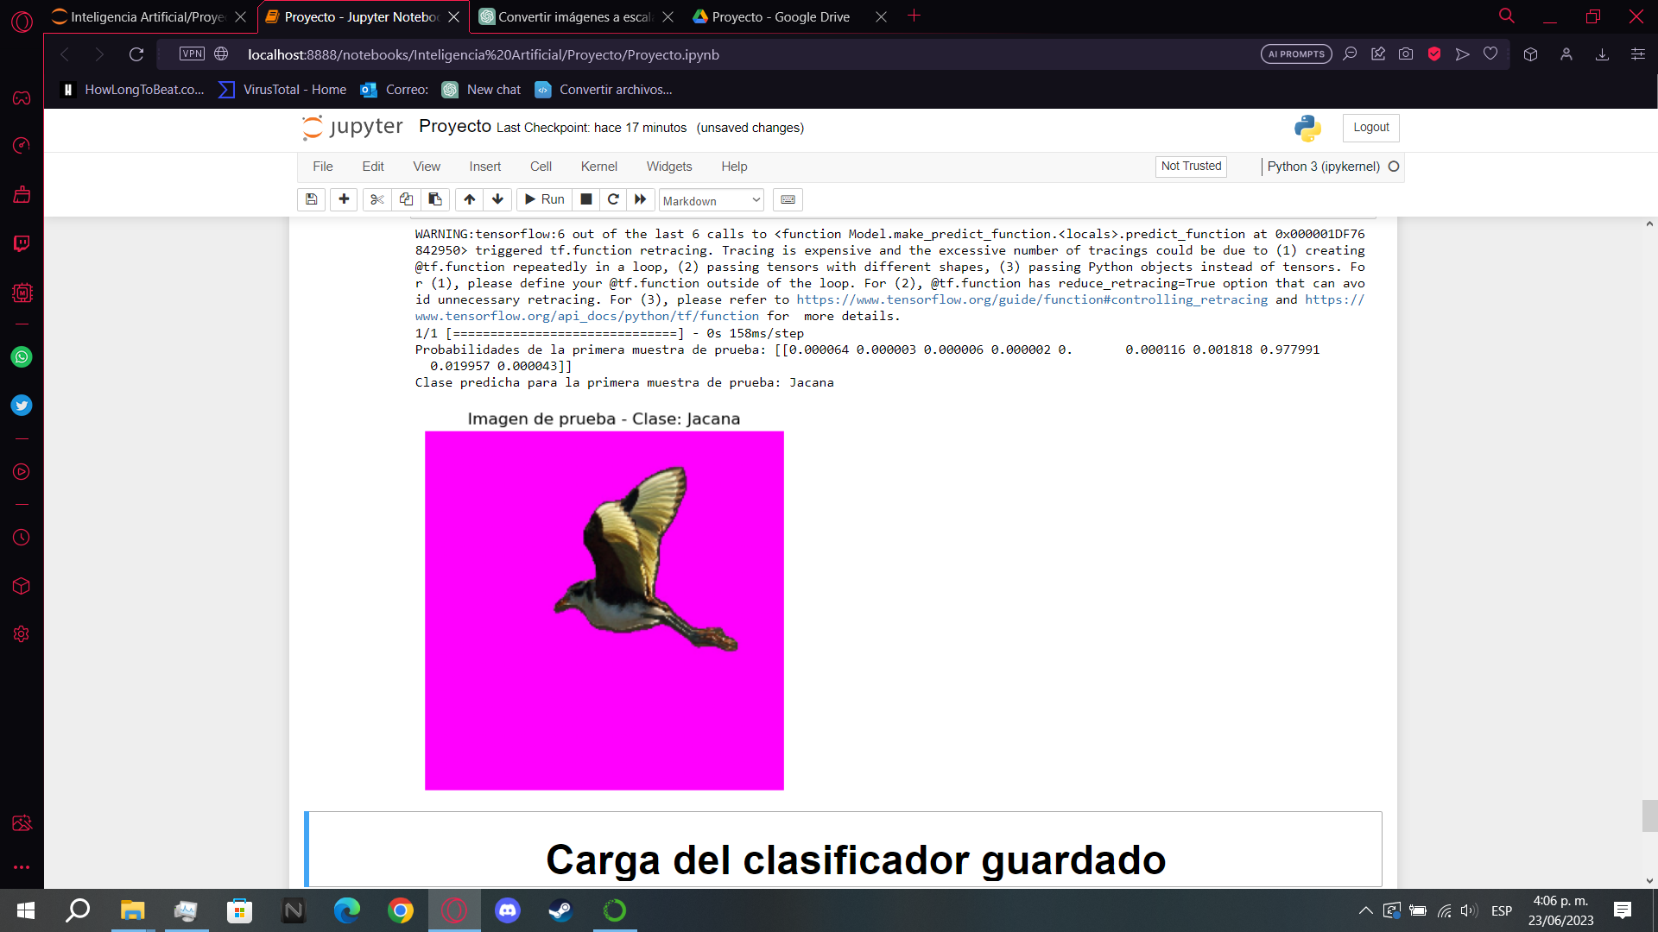
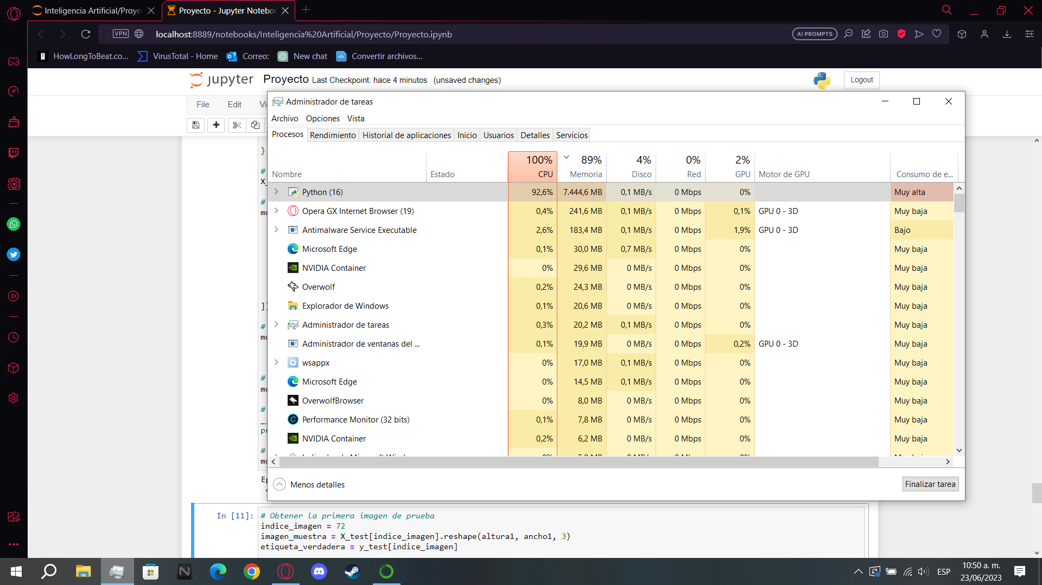

Slide 31
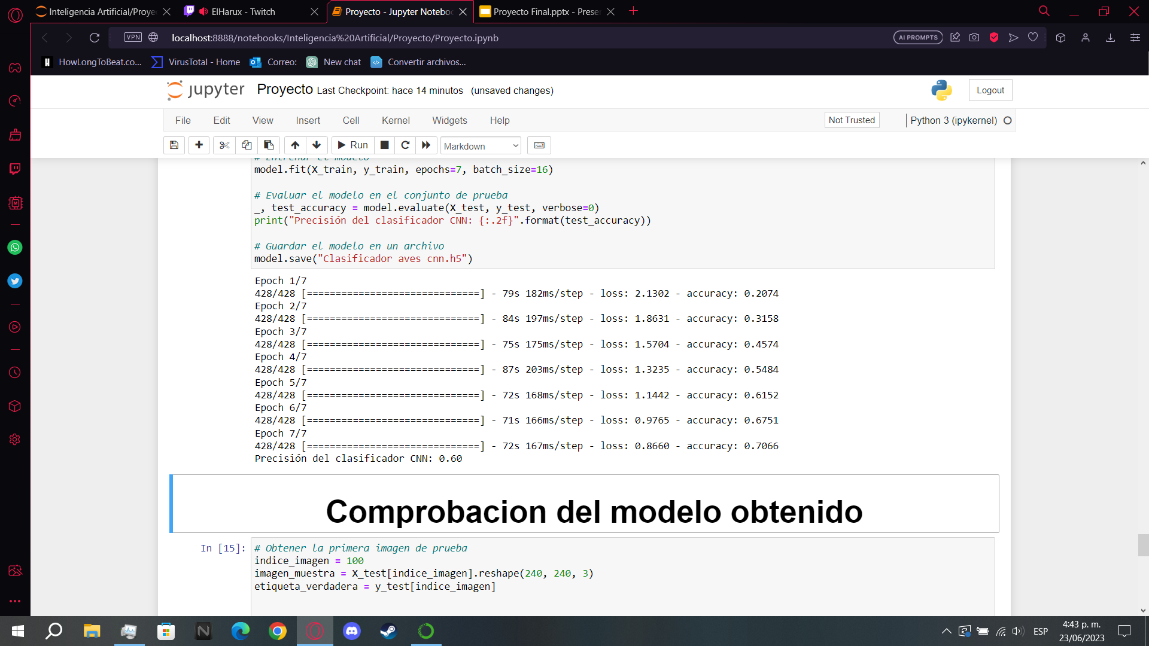
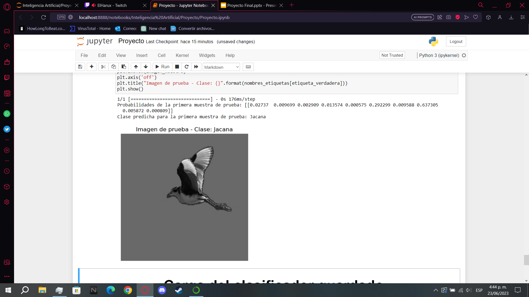
El clasificador usando las imágenes en escala de gris no aportó mejoras considerables en aprovechamiento de la memoria RAM, pero permitió acelerar la carga de las mismas y disminuir el tamaño de las imágenes.
Como las caracteristicas de color no aplican en este caso, el modelo se ve gravemente afectado disminuyendo el rendimiento.

Slide 32
Referencias:
MobileNet Model for Classifying Local Birds of Bangladesh from Image Content Using Convolutional Neural Network (Islam,Tasnim, & Bhatta Shuvo, 2019)
Silvia Rangel Félix. (2009) Detección Automática de Aves en Vuelo en Imágenes Naturales. 2009. https://www.cenidet.edu.mx/subplan/biblio/seleccion/Tesis/MC Silvia Rangel Felix 2009
https://www.youtube.com/watch?v=ib7-rrG4gIA
https://www.youtube.com/watch?v=6T3rF8dUoP0&list=PLdkryDe59y4YSWxIesJtiNqpayN0QE4_h

Slide 33
Gracias

